Slide 1




UBND XÃ TUỆ TĨNH
HỘI THI GIÁO VIÊN DẠY GIỎI CẤP XÃ
Năm học 2025-2026
------------
Dạy tốt
Học tốt
Giáo viên: Nguyễn Thị Thắm
Trường: THCS Cẩm Vũ

Slide 2


Slide 3
Luật chơi
- Có tổng 5 câu hỏi em được chọn bất kì. Mỗi câu hỏi sẽ có các bức hình, em quan sát và đoán ra được đáp án trong thời gian 10 giây. Nếu trả lời đúng em sẽ được 10 điểm. Nếu hết thời gian chưa có câu trả lời thì quyền trả lời thuộc về bạn khác.
* Lưu ý: Những hình ảnh được cung cấp, bất cứ chi tiết nào cũng sẽ có liên quan đến đáp án thế nên em hãy cố gắng kết nối để tìm được đáp án và đáp án của em được tạo ra phải là một cụm có nghĩa.

Slide 4
Vui lòng chọn câu hỏi
1
2
3
4
5

Slide 5
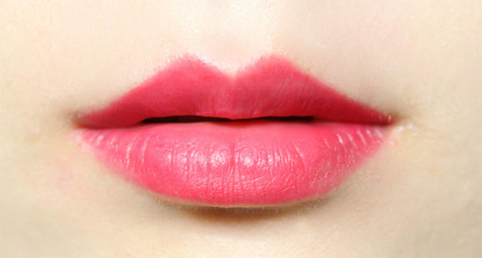
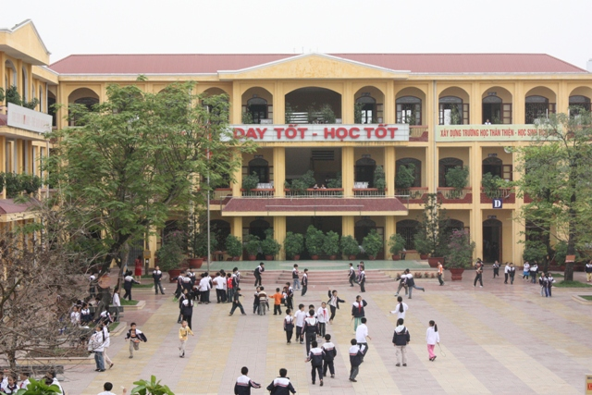
Câu 1: Đây là gì?
10
9
8
7
6
5
4
3
2
1
Hết giờ
MÔI TRƯỜNG
Đáp án
Quay lại

Slide 6
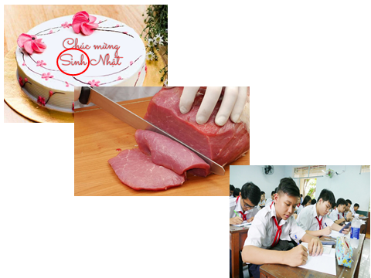
Câu 2: Đây là gì?
10
9
8
7
6
5
4
3
2
1
Hết giờ
Quay lại
SINH THÁI HỌC
Đáp án

Slide 7
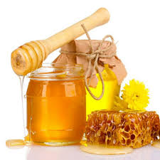
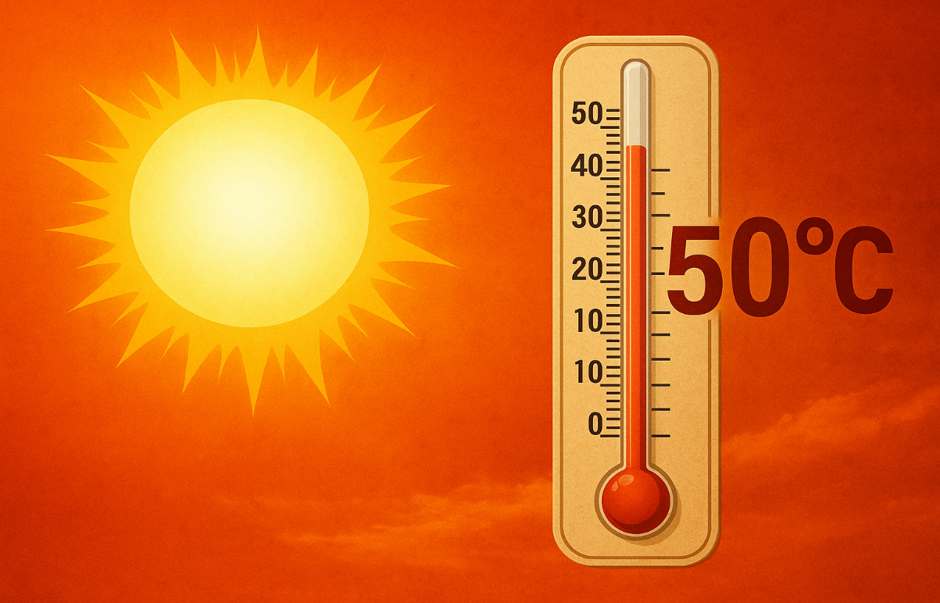
7
Câu 3: Đây là gì?
9
10
5
4
3
2
1
Hết giờ
6
8
MẬT ĐỘ
Đáp án
Quay lại

Slide 8
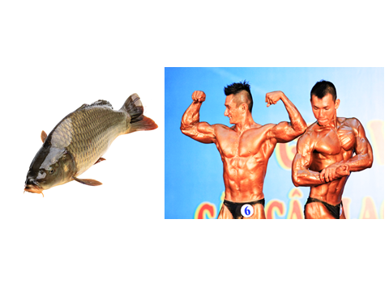
Câu 4: Đây là gì?
5
4
3
2
1
Hết giờ
9
7
6
10
8
Đáp án
Quay lại
CÁ THỂ

Slide 9
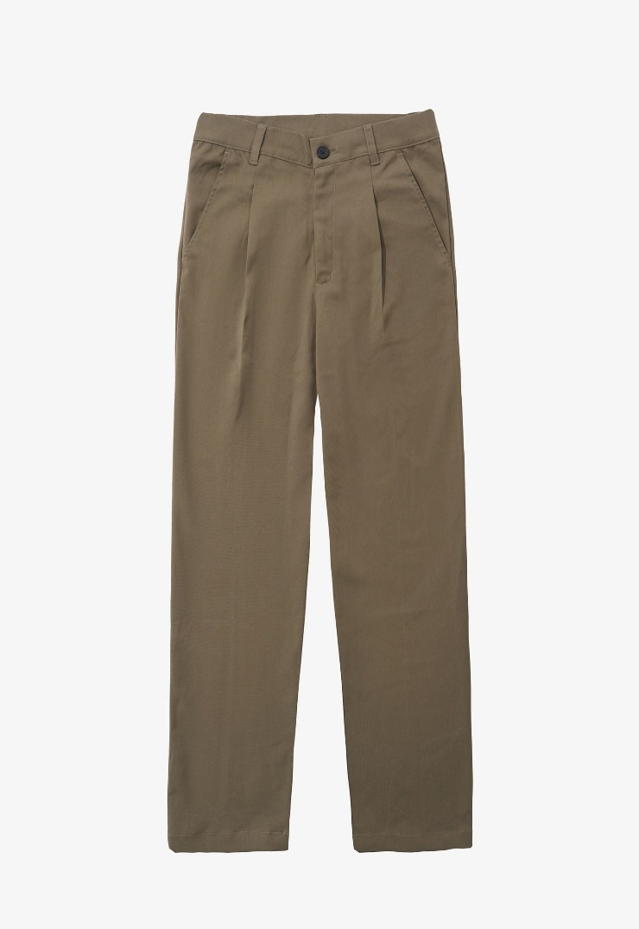
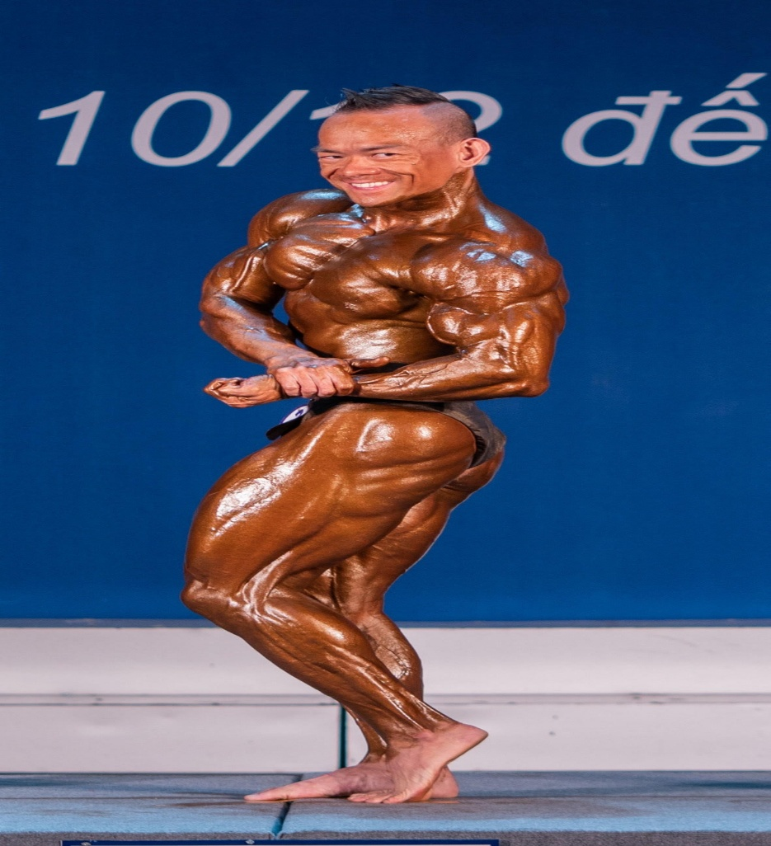
Hết giờ
Câu 5: Đây là gì?
1
10
9
8
7
6
5
4
3
2
QUẦN THỂ
Đáp án
Quay lại

Slide 10



NỘI DUNG BÀI HỌC

Khái niệm quần thể sinh vật
Bài 42:
QUẦN
THỂ
SINH
VẬT
Các đặc trưng cơ bản của quần thể
Biện pháp bảo vệ
quần thể

Slide 11
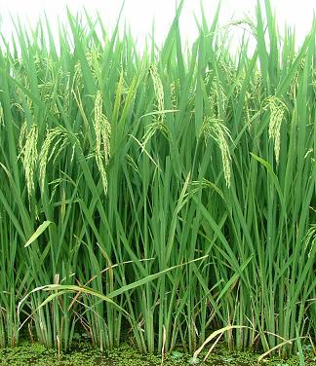
TIẾT 80- BÀI 42: QUẦN THỂ SINH VẬT (TIẾT 1)
I. Khái niệm quần thể sinh vật
PHIẾU HỌC TẬP
Thảo luận nhóm 3 phút, quan sát hình ảnh: Một ruộng lúa
Dựa vào hình ảnh và trả lời các câu hỏi sau:
Câu 1. Trong hình có những sinh vật nào? Số lượng nhiều hay ít?→…………………………………….
Câu 2. Các sinh vật trong hình có thuộc cùng một loài không?→……………………………………….
Câu 3. Các cá thể đó sống ở đâu? Có cùng một không gian hay không?
→……………………………………………………..
Câu 4. Các cây lúa trong ruộng có khả năng sinh sản với nhau không?→……………………………………………..
Các cây lúa trong một ruộng lúa

Slide 12
TIẾT 80- BÀI 42: QUẦN THỂ SINH VẬT (TIẾT 1)
I. Khái niệm quần thể sinh vật
ĐÁP ÁN PHIẾU HỌC TẬP
Câu 1. Trong hình có những sinh vật nào? Số lượng nhiều hay ít? → Trong hình có nhiều cây lúa
Câu 2. Các sinh vật trong hình có thuộc cùng một loài không?
→ Các cây lúa trong ruộng đều thuộc cùng một loài
Câu 3. Các cá thể đó sống ở đâu? Có cùng một không gian hay không?
→ Các cá thể sống trong cùng một không gian xác định (một ruộng lúa).
Câu 4. Các cây lúa trong ruộng có khả năng sinh sản với nhau không? Việc sinh sản đó có ý nghĩa gì?
→ Các cây lúa có khả năng sinh sản với nhau (thụ phấn, tạo hạt).
Các cây lúa trong một ruộng lúa

Slide 13
TIẾT 80- BÀI 42: QUẦN THỂ SINH VẬT (TIẾT 1)
I. Khái niệm quần thể sinh vật
ĐÁP ÁN PHIẾU HỌC TẬP
→ Tập hợp các cây lúa ( cá thể cùng loài) trong ruộng lúa
→ cùng sống trong một không gian xác định (một ruộng lúa).
→ có khả năng sinh sản với nhau (thụ phấn, tạo hạt).
=> Vậy thế nào là 1 quần thể sinh vật?
Các cây lúa trong ruộng lúa

Slide 14
TIẾT 80- BÀI 42: QUẦN THỂ SINH VẬT (TIẾT 1)
I. Khái niệm quần thể sinh vật
- Quần thể sinh vật là tập hợp các cá thể cùng loài, cùng sinh sống trong một khoảng không gian xác định, vào một thời điểm nhất định và có khả năng sinh sản tạo nên những thế hệ mới
Quần thể sinh vật là tập hợp các cá thể cùng loài, cùng sinh sống trong một khoảng không gian xác định, vào một thời điểm nhất định và có khả năng sinh sản tạo nên những thế hệ mới
Một quần thể sinh vật phải đảm bảo các yêu cầu gì?

Slide 15
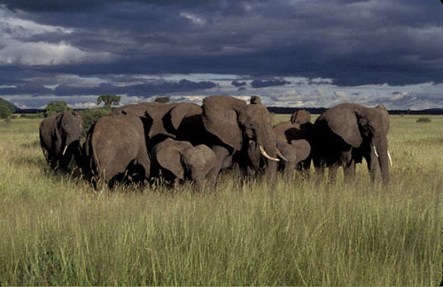
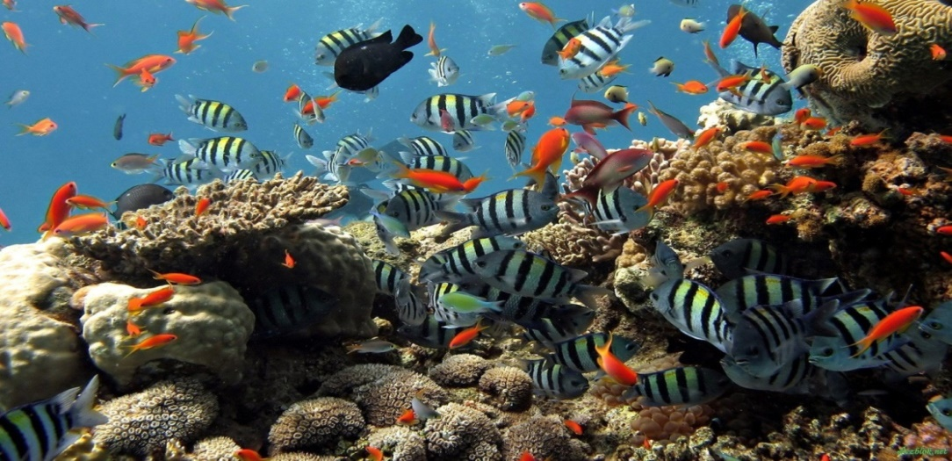
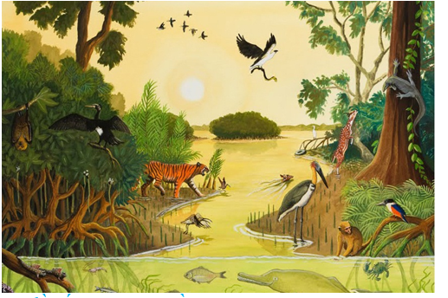
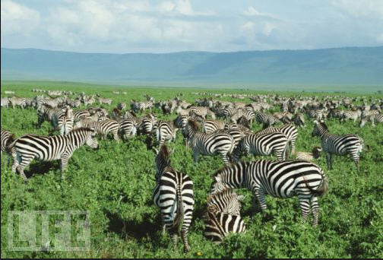
Xác định đâu là quần thể sinh vật?
Quần thể
b. Đại dương
a. Bầy voi trên một đồng cỏ
c. Rừng ngập mặn
d. Đàn ngựa vằn trên thảo nguyên
Quần thể

Slide 16
Xác định đâu là quần thể sinh vật.
Ví dụ | Quần thể SV | Không là quần thể sv
1. Tập hợp các cá thể rắn hổ mang, cú mèo và lợn rừng sống trong một rừng mưa nhiệt đới.
x
2. Rừng cây thông nhựa phân bố ở vùng núi Đông Bắc Việt Nam.
x
3. Tập hợp các cá thể cá chép, cá mè, cá rô phi sống chung trong một ao.
x
4. Các cá thể rắn hổ mang sống ở 3 hòn đảo cách xa nhau.
x
5. Các cá thể chuột đồng sống trên một đồng lúa. Các cá thể chuột đực và cái có khả năng giao phối với nhau sinh ra chuột con.
x

Slide 17
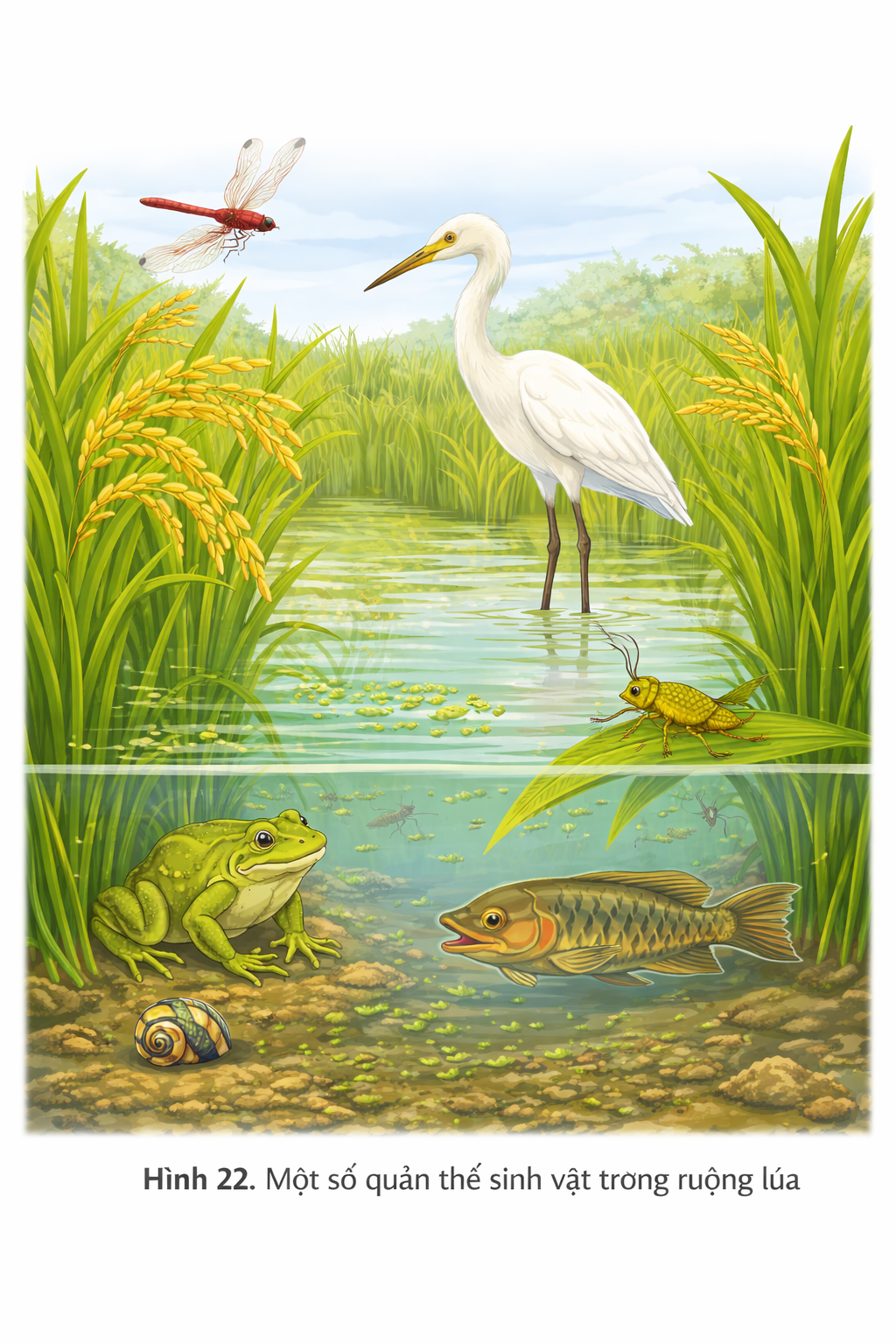
TIẾT 80- BÀI 42: QUẦN THỂ SINH VẬT (TIẾT 1)
I. Khái niệm quần thể sinh vật
I. KHÁI NIỆM QUẦN THỂ
? Ruộng lúa này có những quần thể sinh vật nào.
- Quần thể lúa
- Quần thể cá
- Quần thể cò
- Quần thể ốc
- Quần thể chuồn chuồn
- Quần thể châu chấu
- Quần thể ếch
...
Một số quần thể sinh vật trong ruộng lúa

Slide 18
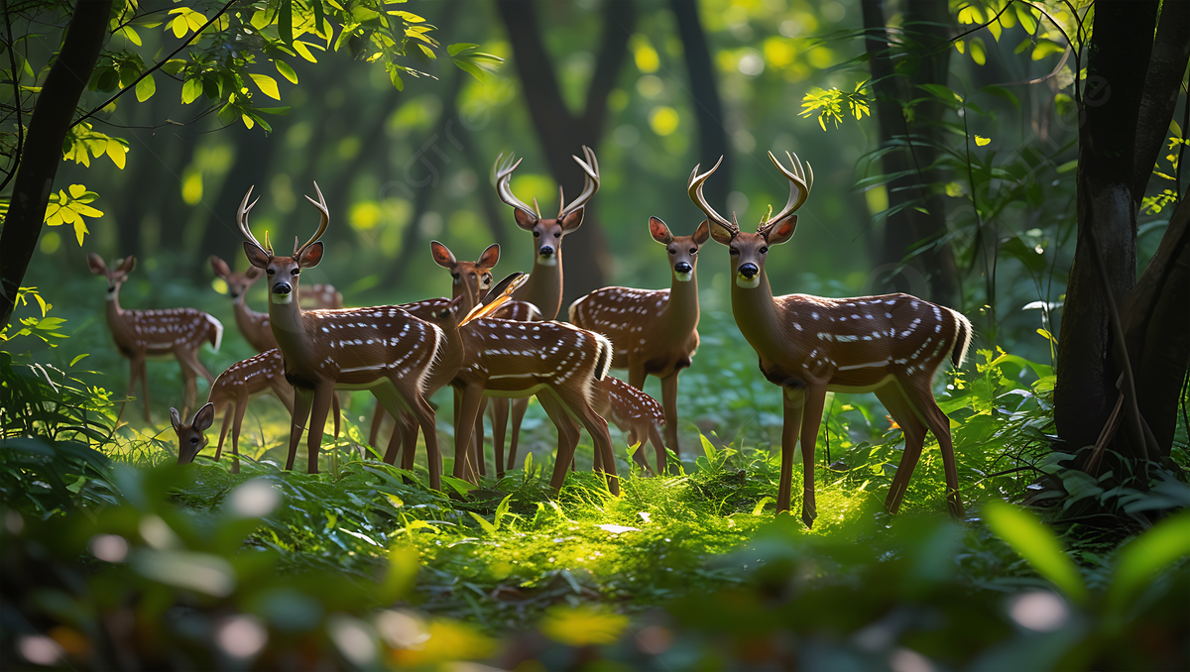
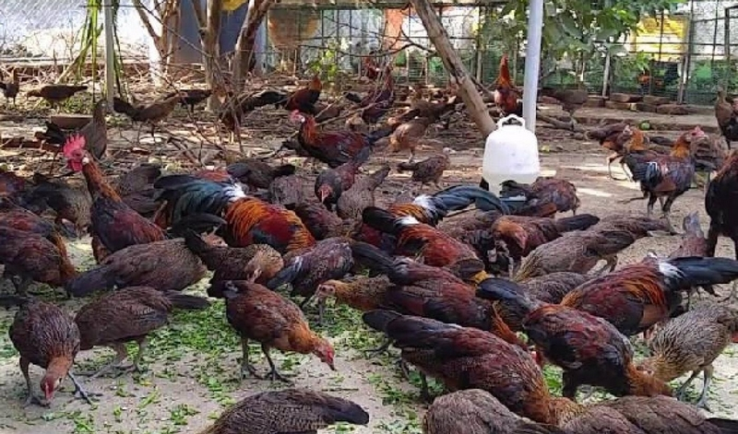
Quần thể hươu trong rừng nhiệt đới
Quần thể gà trong vườn nhà
Lấy ví dụ về một quần thể sinh vật trong tự nhiên và một quần thể vật nuôi hoặc cây trồng?

Slide 19
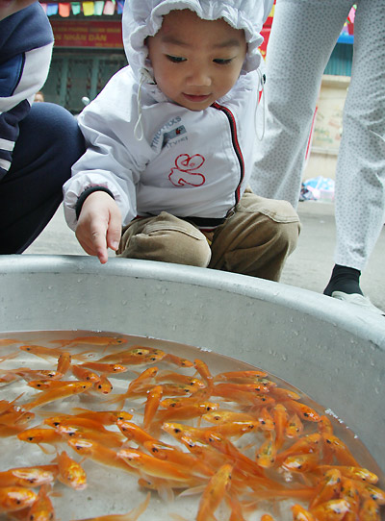
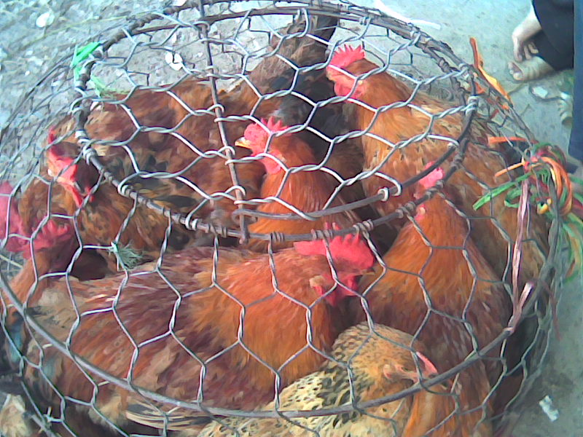
TIẾT 80- BÀI 42: QUẦN THỂ SINH VẬT (TIẾT 1)
I. Khái niệm quần thể sinh vật
Chậu cá chép vàng
Lồng gà bán ở chợ
Đây có phải quần thể sinh vật không? Vì sao?
Notes:
Đây không phải là các quần thể sinh vật vì chúng chỉ là những tập hợp nhất thời, các cá thể chưa có mối quan hệ với nhau về sinh sản, chưa hình thành mối quan hệ với môi trường sống. Những dấu hiệu trên là dấu hiệu bên ngoài. Để nhận biết quần thể ta phải dựa vào dấu hiệu bên trong. Vậy đặc trưng cơ bản của quần thể là gì=? Phần 2

Slide 20
TIẾT 80- BÀI 42: QUẦN THỂ SINH VẬT (TIẾT 1)
I. Khái niệm quần thể sinh vật
- Quần thể là tập hợp các cá thể cùng loài, cùng sinh sống trong một khoảng không gian xác định, vào một thời điểm nhất định và có khả năng sinh sản tạo nên những thế hệ mới
Các em hãy quan sát video sau:
II. Các đặc trưng cơ bản của quần thể

Slide 21


Slide 22
NHỮNG ĐẶC TRƯNG CƠ BẢN CỦA QUẦN THỂ
Kích thước quần thể
Tỷ lệ
giới tính
Nhóm tuổi
Mật độ cá thể trong quần thể
Phân bố cá thể trong quần thể
Notes:
Mỗi quần thể có đặc trưng riêng

Slide 23
TIẾT 80- BÀI 42: QUẦN THỂ SINH VẬT (TIẾT 1)
I. Khái niệm quần thể sinh vật
- Quần thể là tập hợp các cá thể cùng loài, cùng sinh sống trong một khoảng không gian xác định, vào một thời điểm nhất định và có khả năng sinh sản tạo nên những thế hệ mới
II. Các đặc trưng cơ bản của quần thể
1. Kích thước quần thể

Slide 24
Tên trò chơi: CUỘC ĐUA SINH TỒN
Chia lớp thành 4 nhóm: Hươu, chuột, thỏ, voi
Mỗi nhóm nhận 01 tờ giấy A1, 04 thẻ tên loài, 10 thẻ “nguồn sống”
🔹 Luật chơi (thực hiện qua 2 chặng) ( Thời gian 2 phút)
- Học sinh đọc hướng dẫn để thực hiện 2 chặng. Sau khi thực hiện xong 2 chặng, các nhóm sẽ nhanh chóng mang sản phẩm lên bảng để dán
* Lưu ý:
- Không được trao đổi hay mượn thẻ giữa các nhóm.
- Nhóm hoàn thành nhiệm vụ nhanh nhất và đúng nhóm sẽ được 10 điểm.

Slide 25


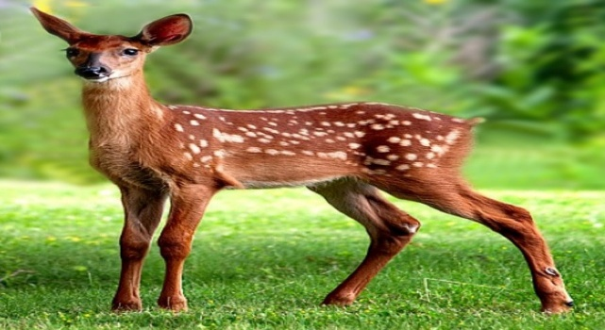
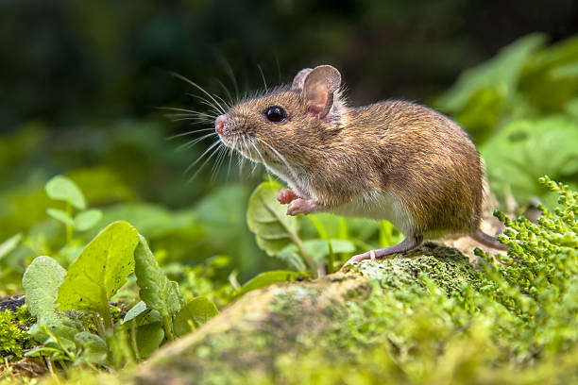
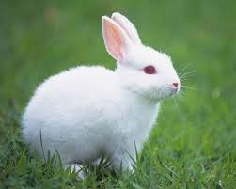
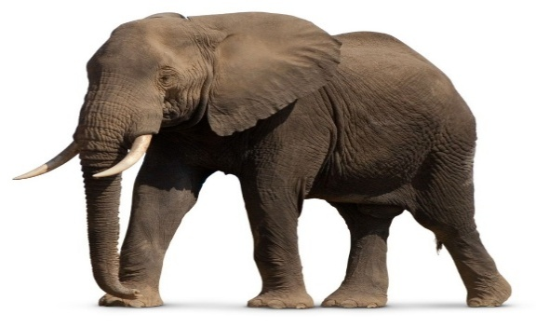
Tên trò chơi: CUỘC ĐUA SINH TỒN
Chặng 1: Xếp theo kích thước cơ thể
- Quan sát tranh 4 loài sau, dùng 4 thẻ tên loài sắp xếp theo thứ tự kích thước cơ thể từ lớn đến nhỏ.
Hươu
Chuột
Thỏ
Voi
Chặng 2: Xây dựng quần thể
Các nhóm dùng 10 thẻ nguồn sống đã nhận được để tạo số cá thể tối đa, chú ý là nhóm có tên loài nào sẽ tạo số cá thể cho loài đó( ví dụ: Nhóm voi tạo số cá thể cho nhóm voi, không tạo số cá thể cho 3 nhóm còn lại)( đổi thẻ ra cá thể theo bảng) số cá thể tạo được là 1 số chẵn ( làm tròn xuống)
Loài | Nguồn sống cần cho 1 cá thể
Voi | 4 thẻ
Hươu | 3 thẻ
Thỏ | 2 thẻ
Chuột | 1 thẻ

Slide 26
Tên trò chơi: CUỘC ĐUA SINH TỒN
Chặng 1: Xếp theo kích thước cơ thể
- Quan sát tranh 4 loài sau, dùng 4 thẻ tên loài sắp xếp theo thứ tự kích thước cơ thể từ lớn đến nhỏ.
Hươu
Chuột
Thỏ
Voi
Chặng 2: Xây dựng quần thể
Các nhóm dùng 10 thẻ nguồn sống đã nhận được để tạo số cá thể tối đa, chú ý là nhóm có tên loài nào sẽ tạo số cá thể cho loài đó( ví dụ: Nhóm voi tạo số cá thể cho nhóm voi, không tạo số cá thể cho 3 nhóm còn lại)( đổi thẻ ra cá thể theo bảng) số cá thể tạo được là 1 số chẵn ( làm tròn xuống)
Loài | Nguồn sống cần cho 1 cá thể
Voi | 4 thẻ
Hươu | 3 thẻ
Thỏ | 2 thẻ
Chuột | 1 thẻ

Slide 27
Tên trò chơi: CUỘC ĐUA SINH TỒN
KẾT QUẢ
Chặng 1: Xếp theo kích thước cơ thể từ lớn đến nhỏ
👉 Voi → Hươu → Thỏ → Chuột
Chặng 2: Xây dựng quần thể
Số cá thể được tạo ra
Tên sv | Voi | Hươu | Thỏ | Chuột
Số cá thể | 2 | 3 | 5 | 10
Các em vừa tính được số cá thể của mỗi loài.
Trong sinh học, số cá thể đó chính là kích thước quần thể của loài.” vậy chuột kích thước quần thể là mấy, tương tự như vậy có voi,

Slide 28
TIẾT 80- BÀI 42: QUẦN THỂ SINH VẬT (TIẾT 1)
I. KHÁI NIỆM QUẦN THỂ
I. Khái niệm quần thể sinh vật
- Quần thể là tập hợp các cá thể cùng loài, cùng sinh sống trong một khoảng không gian xác định, vào một thời điểm nhất định và có khả năng sinh sản tạo nên những thế hệ mới
Kích thước của quần thể là gì?
II. Các đặc trưng cơ bản của quần thể
1. Kích thước quần thể
- Kích thước của quần thể là số lượng cá thể phân bố trong khoảng không gian của quần thể

Slide 29
Tên trò chơi: CUỘC ĐUA SINH TỒN
KẾT QUẢ
Chặng 1: Xếp theo kích thước cơ thể từ lớn đến nhỏ
👉 Voi → Hươu → Thỏ → Chuột
Chặng 2: Xây dựng quần thể
Số cá thể được tạo ra
Tên sv | Voi | Hươu | Thỏ | Chuột
Kích thước quần thể | 2 | 3 | 5 | 10
Em rút ra nhận xét gì về tương quan giữa kích thước cơ thể và kích thước quần thể voi, hươu, thỏ, chuột

Slide 30
TIẾT 80- BÀI 42: QUẦN THỂ SINH VẬT (TIẾT 1)
I. KHÁI NIỆM QUẦN THỂ
I. Khái niệm quần thể sinh vật
- Quần thể là tập hợp các cá thể cùng loài, cùng sinh sống trong một khoảng không gian xác định, vào một thời điểm nhất định và có khả năng sinh sản tạo nên những thế hệ mới
II. Các đặc trưng cơ bản của quần thể
1. Kích thước quần thể
- Kích thước của quần thể là số lượng cá thể của 1 quần thể tại một thời điểm nhất định.
- Kích thước cơ thể sinh vật tỷ lệ nghịch với kích thước quần thể

Slide 31
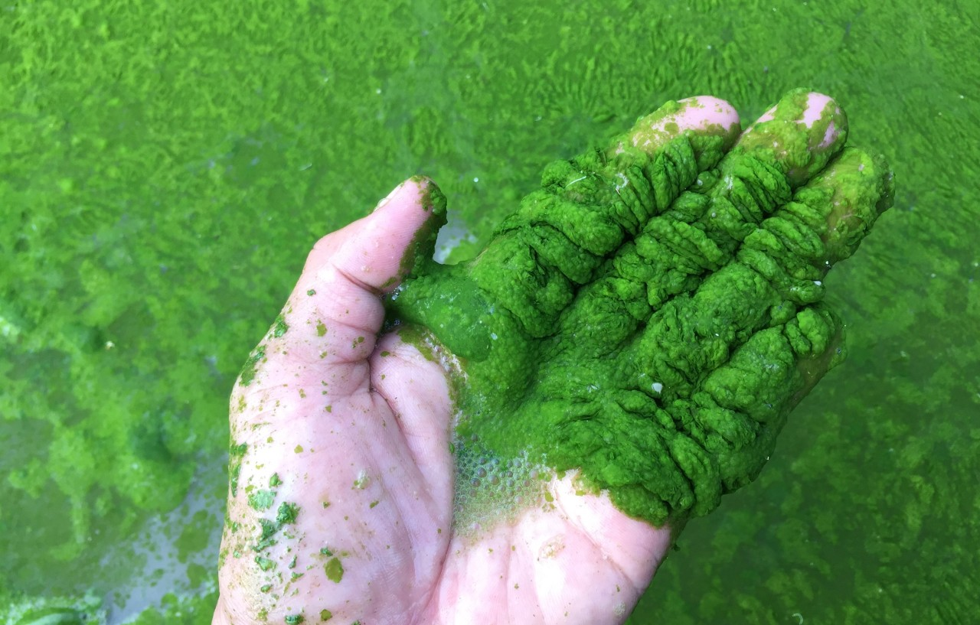
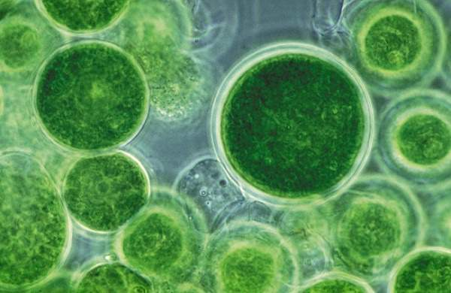
Tảo đơn bào
Đối với quần thể vi sinh vật ( vi khuẩn, nấm men, tảo đơn bào…), kích thước quần thể được xác định bằng sinh khối (miligam, gam,…) trong quần thể

Slide 32
TIẾT 80- BÀI 42: QUẦN THỂ SINH VẬT (TIẾT 1)
I. Khái niệm quần thể sinh vật
- Quần thể là tập hợp các cá thể cùng loài, cùng sinh sống trong một khoảng không gian xác định, vào một thời điểm nhất định và có khả năng sinh sản tạo nên những thế hệ mới
II. Các đặc trưng cơ bản của quần thể
1. Kích thước quần thể
- Kích thước của quần thể là số lượng cá thể của 1 quần thể tại một thời điểm nhất định.
- Kích thước cơ thể sinh vật tỷ lệ nghịch với kích thước quần thể
2. Mật độ cá thể trong quần thể

Slide 33
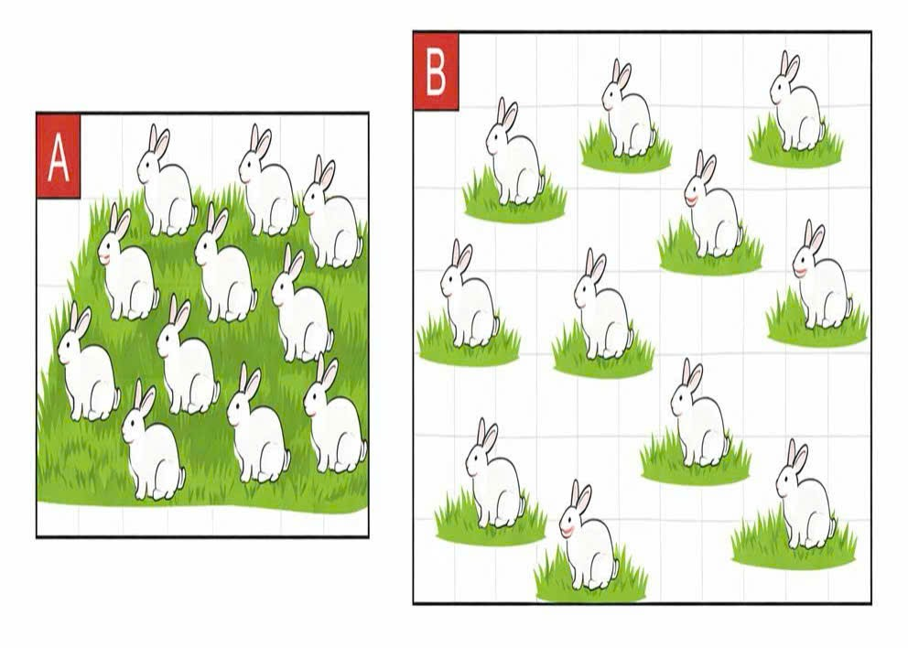

1. Quan sát hình, cho biết số lượng cá thể thỏ ở khu vực A và khu vực B.
2. So sánh diện tích khu vực sống của các cá thể thỏ ở khu vực A và khu vực B: khu vực nào rộng hơn?
3. So sánh mật độ thỏ ở khu vực A và khu vực B (khu vực nào cao hơn?).
4. Dựa vào số lượng cá thể và diện tích khu vực sống, hãy tính mật độ thỏ ở khu vực A và khu vực B (số cá thể trên 1 m²).
11 con
“
Khu vực B rộng hơn
5 m²
Khu vực A cao hơn
10 m²
- Công thức:
- Mật độ cá thể =
$$\frac{số cá thể trong quần thể}{\begin{aligned}không gian phân bố \\ (diện tích hay thể tích)\end{aligned}}$$
Notes:
-

Slide 34
TIẾT 80- BÀI 42: QUẦN THỂ SINH VẬT (TIẾT 1)
I. Khái niệm quần thể sinh vật
II. Các đặc trưng cơ bản của quần thể
1. Kích thước quần thể
2. Mật độ cá thể trong quần thể
- Mật độ cá thể của quần thể là số lượng cá thể trên 1 đơn vị diện tích hay thể tích
Mật độ cá thể của quần thể là gì?

Slide 35
TIẾT 80- BÀI 42: QUẦN THỂ SINH VẬT (TIẾT 1)
I. Khái niệm quần thể sinh vật
Tính mật độ cá thể của các quần thể sau:
II. Các đặc trưng cơ bản của quần thể
1. Kích thước quần thể
QUẦN THỂ | SỐ LƯỢNG CÁ THỂ | KHÔNG GIAN PHÂN BỐ | MẬT ĐỘ CÁ THỂ
Lim xanh | 11 250 | 15 ha
Bắp cải | 3000 | 75 m²
Cá chép | 120 000 | 60 000 m³
2. Mật độ cá thể trong quần thể
Mật độ cá thể trong quần thể là số lượng cá thể trên một đơn vị diện tích hay thể tích của quần thể.
750 cây/ 1ha
4 cây/ 1m²
2 con/ 1m³
Trong sản xuất nông nghiệp, vì sao người nông dân không gieo trồng cây quá dày trên cùng một diện tích?

Slide 36
TIẾT 80- BÀI 42: QUẦN THỂ SINH VẬT (TIẾT 1)
I. Khái niệm quần thể sinh vật
- Quần thể là tập hợp các cá thể cùng loài, cùng sinh sống trong một khoảng không gian xác định, vào một thời điểm nhất định và có khả năng sinh sản tạo nên những thế hệ mới
Mở rộng
Mật độ là đặc trưng quan trọng nhất của quần thể.
II. Các đặc trưng cơ bản của quần thể
1. Kích thước quần thể
Vì mật độ quyết định các đặc trưng khác và ảnh hưởng đến mức sử dụng nguồn sống, tần số gặp nhau giữa con đực và con cái, sức sinh sản và sự tử vong, trạng thái cân bằng của quần thể để quần thể tồn tại và phát triển.
2. Mật độ cá thể trong quần thể
Mật độ cá thể trong quần thể là số lượng cá thể trên một đơn vị diện tích hay thể tích của quần thể.

Slide 37
HOẠT ĐỘNG LUYỆN TẬP
DẠNG 1: Trắc nghiệm nhiều lựa chọn
Câu 1. Phát biểu nào sau đây đúng khi nói về quần thể sinh vật?
A. Tập hợp các sinh vật khác loài sống trong cùng một khu vực
B. Tập hợp các cá thể cùng loài, sống trong một không gian xác định, thời điểm xác định
C. Tập hợp các sinh vật sống trong cùng một hệ sinh thái
D. Tập hợp các cá thể cùng loài nhưng sống ở nhiều nơi khác nhau
Đáp án: B
Câu 2. Kích thước quần thể là:
A. Số lượng cá thể trên một đơn vị diện tích
B. Tổng khối lượng các cá thể trong quần thể
C. Tổng số cá thể của quần thể tại một thời điểm nhất định
D. Mức độ phân bố của các cá thể trong không gian
Đáp án: C

Slide 38
DẠNG 2: Trắc nghiệm đúng – sai
Câu 3. Đánh dấu Đ (đúng) hoặc S (sai) cho các phát biểu sau:
a) Kích thước quần thể luôn ổn định theo thời gian.
b) Mật độ quần thể cho biết mức độ tập trung của các cá thể trong không gian sống.
c) Hai quần thể có cùng kích thước thì chắc chắn có cùng mật độ.
d) Mật độ quần thể có thể ảnh hưởng đến khả năng sinh trưởng của các cá thể.
Đáp án:
a) S b) Đ c) S d) Đ
DẠNG 3. Trắc nghiệm trả lời ngắn
Câu 4. Một quần thể cá có 150 cá thể sống trong một ao có diện tích 300 m².
→ Hãy tính mật độ quần thể cá (ghi đơn vị).
Đáp án:
Mật độ = 150 : 300 = 0,5 cá thể/m²

Slide 39
HOẠT ĐỘNG VẬN DỤNG
Dự án điều tra quần thể tại địa phương
Khảo sát kích thước và mật độ quần thể sinh vật xung quanh em

